Slide 1

TOÁN 2
Tập 1
Tuần 12
Bài 34: Phép trừ có nhớ trong phạm vi 100 (tiếp theo) – (tiết 1)

Slide 2

KHỞI ĐỘNG
TRÒ CHƠI TRUYỀN ĐIỆN

Slide 3

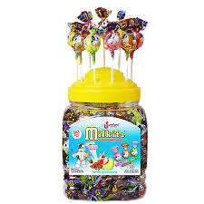

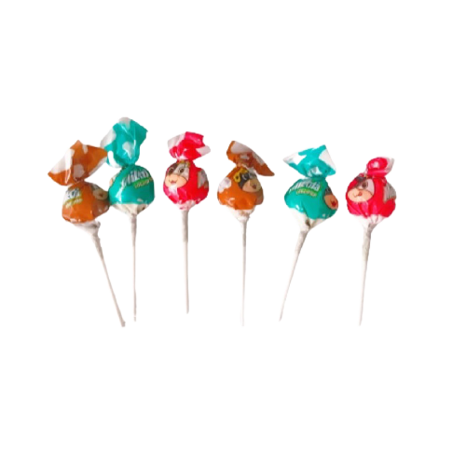


Em hãy đặt đề toán phù hợp với tình huống
42 - 5 = ?
5 cái kẹo
? cái kẹo
42 cái kẹo
Cửa hàng có 42 cái kẹo mút, đã bán đi 5 cái.
Hỏi cửa hàng còn lại bao nhiêu cái kẹo mút?
5 cái

Slide 4

HÌNH THÀNH
KIẾN THỨC MỚI

Slide 5

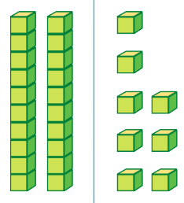
42 - 5 = ?
Chục | Đơn vị
Chục | Đơn vị
42 – 5 = 37

Slide 6
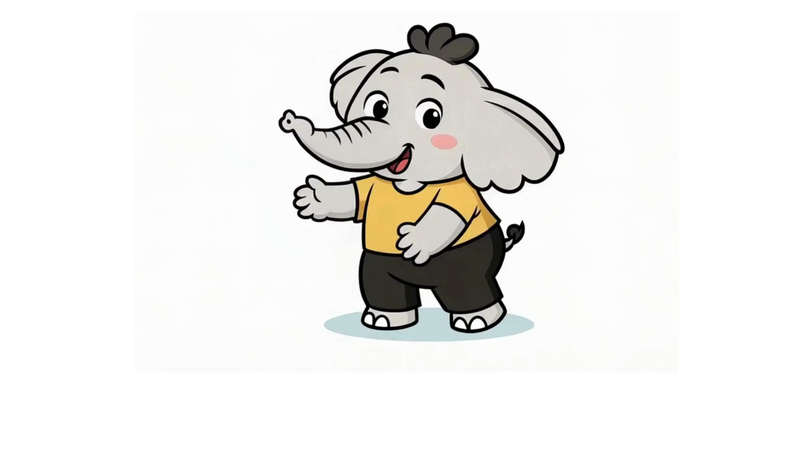
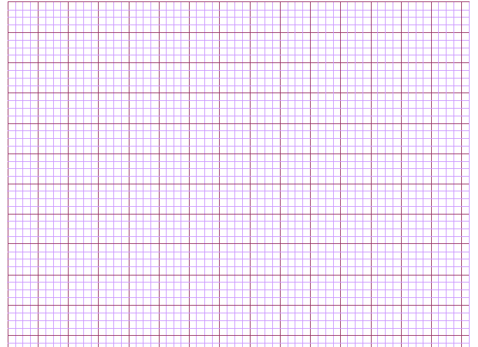
42 - 5 = ?
Hướng dẫn tính theo cột dọc:
42
4
2
4
2
-
-
-
5
1
5
5
7
3
7
Đặt tính
2 không trừ được 5,
lấy 12 trừ 5 bằng 7,
viết 7, nhớ 1
4 trừ 1 bằng 3,
viết 3
42 – 5 = 37

Slide 7
65 - 7 = ?
65
6
5
6
5
-
-
-
7
7
7
1
8
5
8
Đặt tính
5 không trừ được 7,
lấy 15 trừ 7 bằng 8, viết , nhớ 1
6 trừ 1 bằng 5,
viết 5
Vậy: 65 - 7 = 58

Slide 8
LUYỆN TẬP
THỰC HÀNH

Slide 9

Tính
1
52
4
43
7
94
8
63
6
-
-
-
-
.
.
.
.
4
8
3
6
8
6
5
7

Slide 10

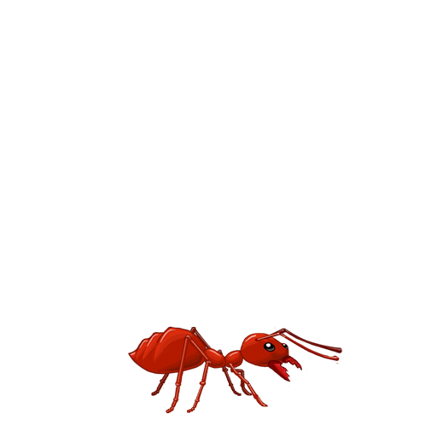
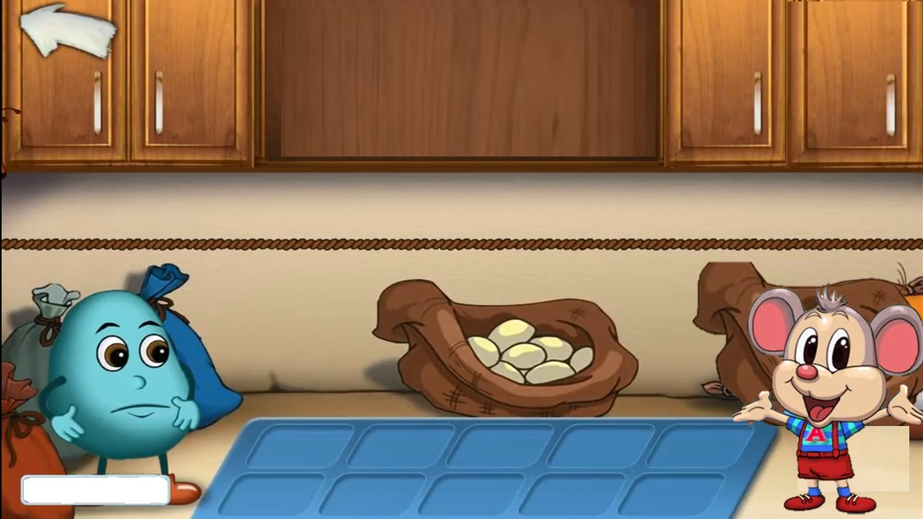

TRÒ CHƠI
KIẾN THA MỒI

Slide 11
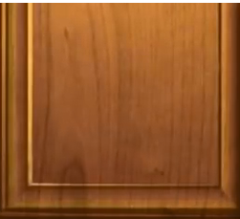



3 1
6
-
? 2
? ?
25
26
36
HẾT GIỜ!

Slide 12
4 5
7
-
? 2
? ?
48
38
37
HẾT GIỜ!

Slide 13
8 3
8
?
-
7 5
6
7
8
HẾT GIỜ!

Slide 14
28 – 9 =
?
29
18
19
HẾT GIỜ!

Slide 15
Cảm ơn các bạn
rất nhiều!

Slide 16


Để có thể làm tốt các bài tập trên em nhắn bạn điều gì?
Bài học hôm nay em biết thêm được điều gì?

Slide 17

DẶN DÒ

Slide 18


